Slide 1

不只系統開發
更是團隊經營
新稽核系統開發案例
QS 蔡煜昇

Slide 2
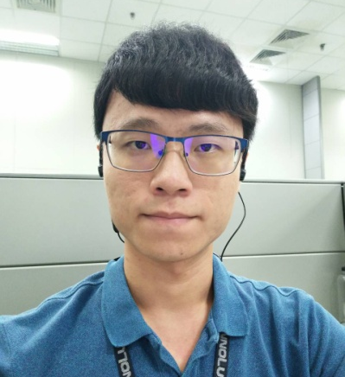
RPA
DCC Auto 文件審查自動化
DocRPA 文件版本比對服務
WEB
Turtle Chart 烏龜圖系統
Smart CSR+ 客戶特殊要求管理系統
蔡煜昇
2018 - INX QS
DT / DS
喜歡程式、閱讀
最近迷上電子書
NLP
Audit Finding 智能貼標
講師
DT & IT 協同開發 - 主管教育訓練
Notes:
首先做個自我介紹。我在 2018 年從學校畢業後就進到群創 QS，擔任 DT 和 DS 的角色。
在這四年期間，我完成了許多專案，這些專案可以大致分為三類。第一個是 RPA，以 Python 實作的自動化機器人。然後是 Web，網頁前後端的開發。還有 NLP，跟機器學習相關的自然語言處理。另外，在今年 3 月，我擔任過教育訓練的講師，為主管們講解協同開發的相關知識，讓大家藉由淺顯易懂的語言，認識 DT 和 IT 的專業用語。
我是一個喜歡程式、喜歡閱讀的人，而且最近迷上了電子書。像我在上個月買了 18 本電子書，這應該是我今年做過最狂的事，相信我在接下來的 3 個月裡都不會感到無聊了。

Slide 3

管理技術
Project Manager
經營團隊
使用技術
控管風險
> 提升 > 挑戰
Programmer
Notes:
如上所述，在這四年期間，我擔任的是一個 Programmer，也就是一個單純寫程式、使用技術的人。但近期，我挑戰自己去當一個 Project Manager，也就是負責管理技術、經營團隊、控管風險的角色。
這對我來說是一個挑戰。我經常做一個比喻：「以往我整天只要跟電腦溝通，但現在我整天都在跟人溝通。」人是複雜且多變的存在，絕對不像電腦一樣，能夠一個指令一個動作。要如何帶領好團隊，是我現在熱衷的課題。

Slide 4

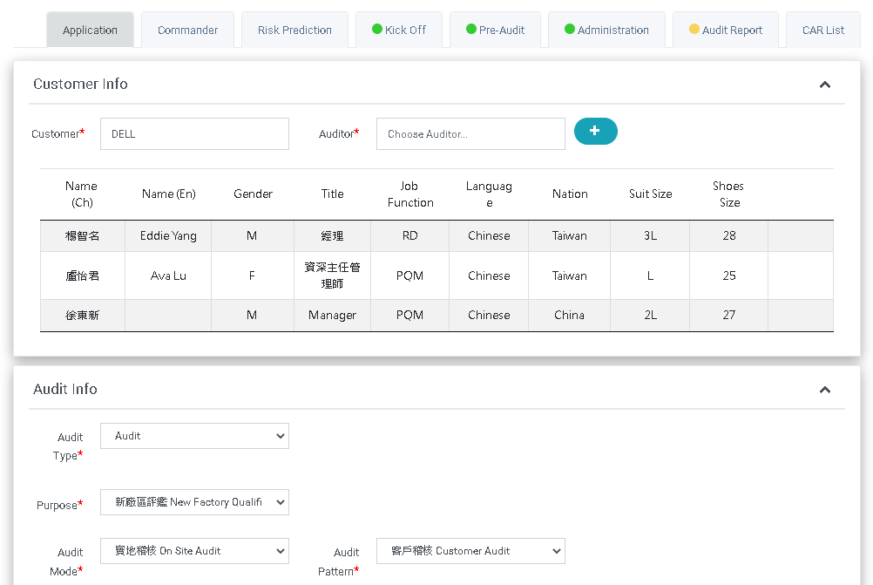
新稽核系統開發案例
Notes:
接下來，我會以新稽核系統的開發案例，來分享自己在團隊經營上，所遇到的挑戰和領悟。

Slide 5
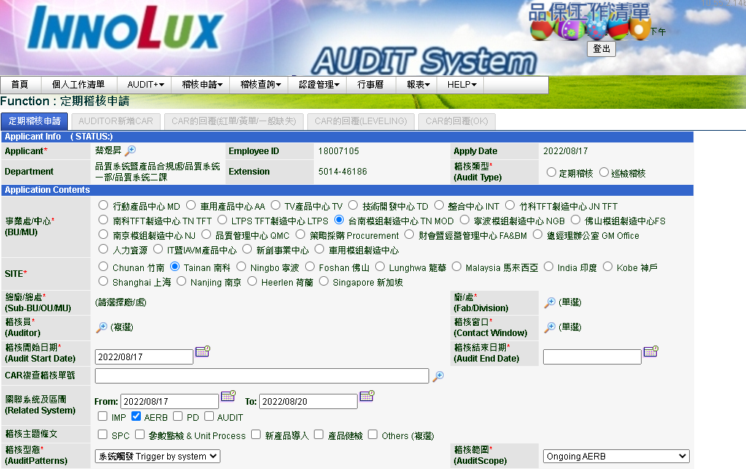
回顧 : 原稽核系統
基礎功能
稽核申請
行程安排
稽核結果紀錄
矯正措施報告
系統問題
過時的程式框架
回應速度慢
操作性差
難以擴充功能
> 需重新開發一個作業型系統 with IT
Notes:
首先，我們來回顧一下原本的稽核系統。這是 IT 大約在 10 年前開發的系統，它可以進行一些基本的作業，比如稽核申請、行程安排、矯正措施報告等等。但使用至今，這個系統出現了一些問題。它的程式框架已經過時，回應速度越來越慢，操作性差，而且難以擴充功能。所以，我們和 IT 達成共識，要重新開發一個新系統來取代它。

Slide 6
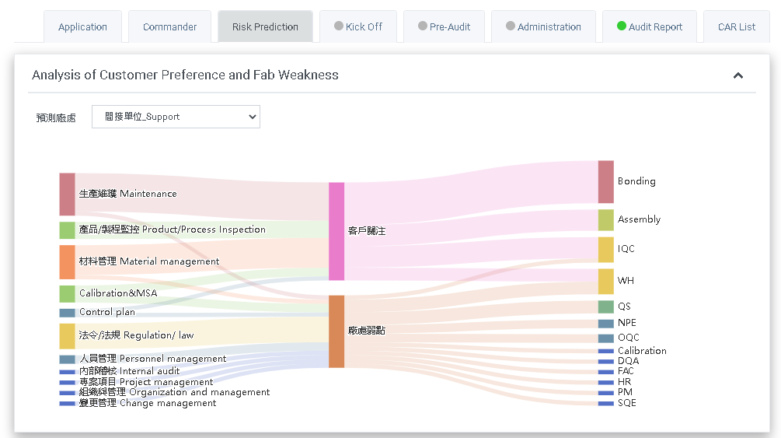
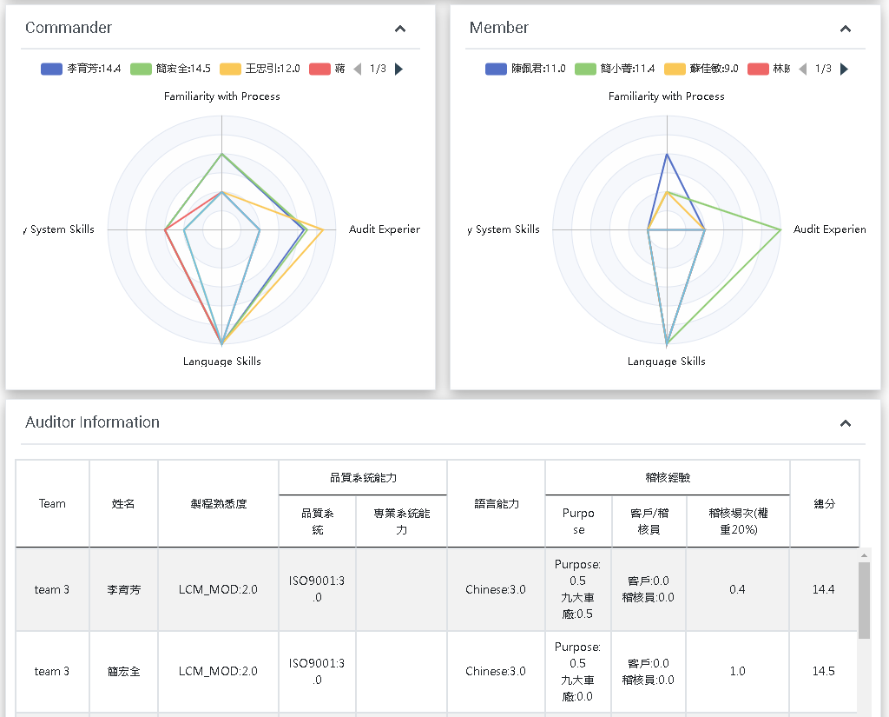
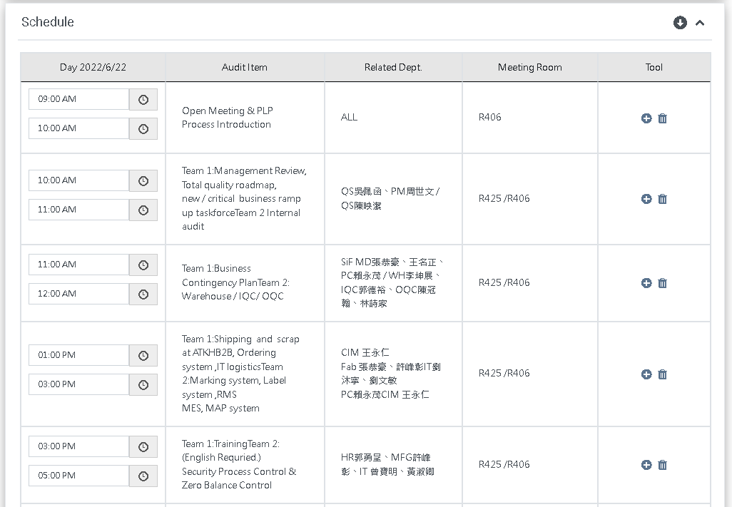
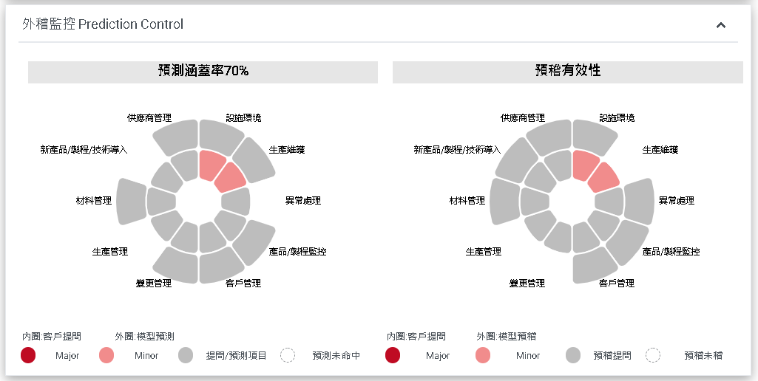
客戶稽核
原有功能
預測客戶喜好
分析廠區弱點
推薦最適指揮官
稽核行程表
驗證預稽有效性
Notes:
於是，就在今年，我們完成開發了這套新稽核系統。除了原有的功能外，還加上許多決策輔助的功能。比如預測客戶喜好，分析廠區過往的弱點。自動推薦最適合這場客戶稽核的指揮官。協助進行戰術安排。最後再回頭驗證預稽的有效性，為下一場稽核做好準備。
外稽監控 AUDIT_EA_220300003

Slide 7
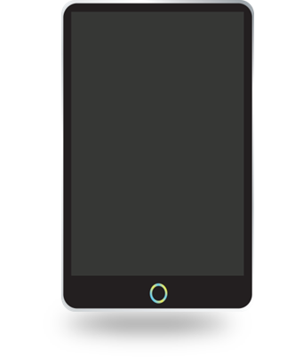
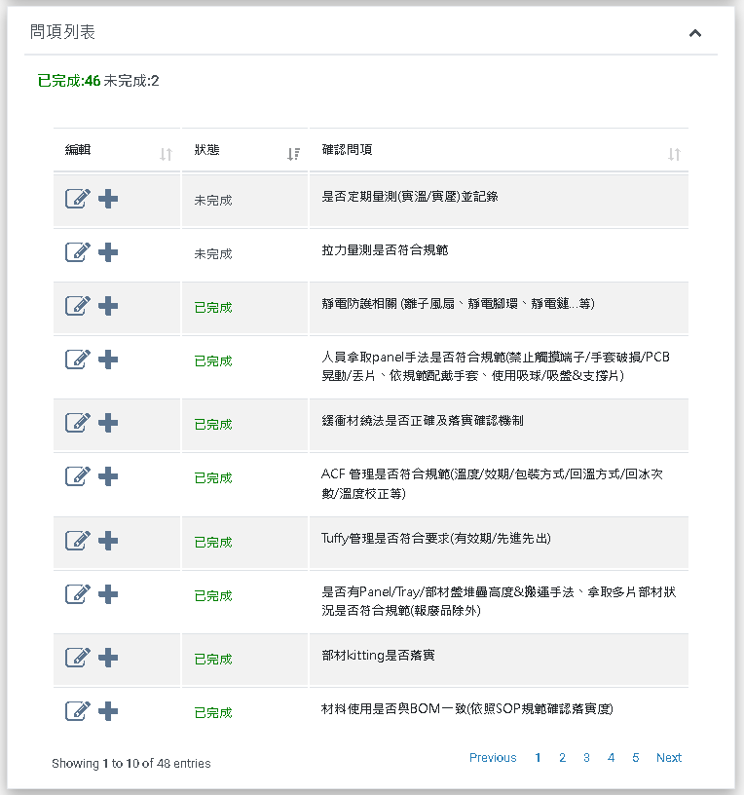
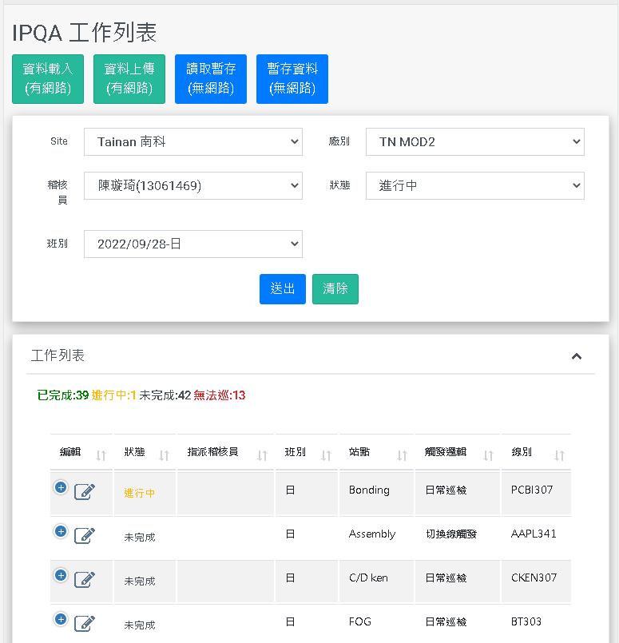
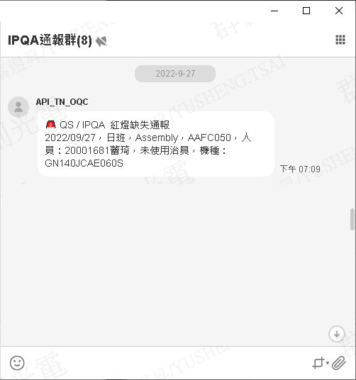
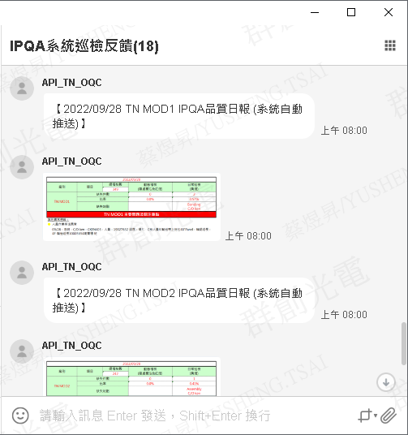
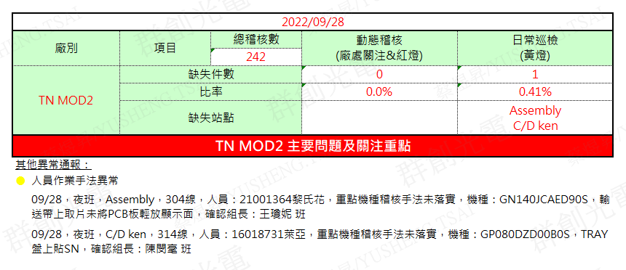
內部稽核 - IPQA
廠內巡檢電子化
精準觸發高風險線別
重大缺失即時通報 MAPP
自動彙總品質日報
Notes:
另外，在內部稽核的部分，我們開發了智能巡檢系統。提供人員藉由平板 APP，在廠內進行巡檢，取代以往的紙本作業。它能自動產生每個廠區的巡檢項目，精準觸發高風險的線別。當人員發現重大缺失時，可以即時通報到 MAPP 群組。並且在每天早晚自動彙整品質日報，即時通知廠長進行改善。

Slide 8
協同開發
三者協作缺一不可！
DE
DT
IT
Notes:
那麼，上述這麼多項目的開發，包括網頁、APP 和決策輔助的功能，從系統規劃到落地，每個環節都非常仰賴這三者，也就是 Domain、DT 和 IT 的協作。不管哪一邊的溝通斷鏈了，都不可能順利進行下去。

Slide 9

新稽核系統開發的三個挑戰與領悟
外部串接多
未知項目多
規劃變動大
Notes:
關於團隊合作，在這裡我歸納了三個我遇到的挑戰和領悟。分別是外部串接多、未知項目多、規劃變動大。

Slide 10
挑戰一：外部串接多
不只是一個服務的重新開發
使用者調查需要更全面
戰鬥晨會看板 (重新接水管)
QS 戰情圖 & 個人戰情室 (重新接水管)
WebMail 每日工作通知信 & 系統稽催信
AERB / PDS / CRN 系統觸發內部稽核單
MES / iPM / PCN 系統觸發 IPQA 巡檢單
MAPP 紅燈通報
......
避免規劃掛一漏萬
瞭解目標受眾與他們的日常作業
User Story
有哪些使用者？每天會做什麼？理由是？
做好使用者調查，
同時也做好了風險控管
是整套方案的重新開發！
Notes:
第一個挑戰是外部串接多。我們發現，新稽核系統的開發，遠遠不只是一個服務的重新開發，而是牽連到許多其他的系統。比如晨會看板要重新接水管，WebMail 的催簽信，還有 AERB 等系統的自動觸發稽核，都需要重新跟新系統做串接。實際上，是整套方案的重新開發。
所以為了避免規劃缺漏，而導致整套方案的失敗，我們的使用者調查必須做得更全面，去瞭解目標受眾與他們的日常作業。也就是釐清 User Story 的三個問題，有哪些使用者，每天會做什麼，理由是什麼。這裡我想著重在「每天會做什麼」。

Slide 11

挑戰一：外部串接多
掌握更全面
DE
更靠近
DT
更仔細
Programming
在信箱收到簽核通知
早上開會時需檢視看板
填寫某個資訊時需查看另一個系統
上傳某份文件
從其他連結點開系統
曾遇到什麼狀況需要聯絡 IT
→
→
→
→
→
→
WebMail
晨會看板
外部系統 e.g. AERB
公版文件 e.g. CAR Template
外部超連結 e.g. INIP
其他未知需求 e.g. 設定表更新
Notes:
舉個例子，在系統規劃的時候，使用者告訴我單子的簽核要怎麼設計，我們也實作了。但後來我突然想到，使用者要怎麼知道今天有單子到他身上了，要他上系統簽核？詢問後才發現，在以往的舊系統會發信給使用者，那是 IT 做的簽核通知的功能。使用者不會知道做了新系統之後，就連簽核通知也要重新串接。如果沒有瞭解使用者每天的行為，我們就會漏掉 WebMail 的關聯。
其他例子也一樣，比如使用者早上會開會，我們就知道還有晨會看板要串接。有趣的是，當 DT 花越多時間向 DE 靠近，DT 對程式的掌控反而能更仔細，而不是更遙遠。進而減少規劃缺漏，省去事後修改程式的時間。

Slide 12
挑戰二：未知項目多
第一個與 IT 協同開發的作業型系統
誘使 IT 願意講得更多
File Server 怎麼應用於網頁上？
Python 怎麼建立 API 與排程？
APP 設計要注意什麼？
怎麼跨 DB 取值？
怎麼取得舊資料給新系統使用？
從測試環境上線要做些什麼？
......
溝通，最首要的觀念
把需求講清楚，是自己的責任！
問題描述、需求文件寫清楚
掌握文句結構：議題、理由、行動
讓對方知道自己頭腦是清楚的，
對方也才會清楚地教導你
IT 似乎沒有教學手冊
Notes:
第二個挑戰是未知項目多。因為這是我們 QS 第一個與 IT 協同開發的作業型系統，我們在技術上遇到了許多問題，比如 File Server 怎麼應用於網頁上，Python 怎麼建立 API 等等。其實這些都是小問題，但因為我們是跟 IT 協同開發，我們不能自己做自己的，而不按照 IT 的規範走。但我們也發現，IT 似乎沒有教學手冊，指示我們應該怎麼做。
所以，我們要誘使 IT 願意講得更多，而且不讓對方覺得三不五時找他很煩。我領悟到一個重點，那就是溝通最首要的觀念，是「把需求講清楚，是自己的責任」。溝通是雙向的，我們提問越清楚，對方回答也會越清楚。而且對方也沒有那個時間和義務，去揣測我們內心的想法，所以我們一定要把自己的需求講清楚。

Slide 13
挑戰二：未知項目多
把需求講清楚
怎麼取得舊資料給新系統使用？
ＯＯ，我想詢問你原稽核系統資料的取用方法，
因為新系統的客戶喜好預測功能，需要原系統的資料來做即時滾算，
請問你可以開一張 View 給我嗎？或是有辦法把舊資料匯入新 Table 呢？
怎麼跨 DB 取值？
ＯＯ，關於工作列表的 SQL 寫法，我遇到困難了，
因為稽核資料在 A 資料庫，簽核記錄在 B 資料庫，我無法一次取出，
請問我們可以建 DB Link 嗎？如果不行的話，有其他做法嗎？
議題
清楚提問
理由
行動
DT
IT
議題
清楚答覆
理由
建立良好互動
從自己開始
行動
Notes:
怎麼把需求講清楚，是有訣竅的，那就是把需求拆分成：議題、理由、行動。
比如這個問題「怎麼取得舊資料給新系統使用」，如果我沒頭沒尾跟 IT 講這句話，IT 絕對不會理我，所以我們要講得更清楚一點。先講議題，就像是簡短的摘要，讓對方開頭就知道目的。再來是理由，解釋這個請求的背景。我看過很多人，都是劈頭就講了一大串理由，結果對方還沒看完就失去耐心了，也不明白你的訴求是什麼，所以這裡才會把議題放在最上面。最後是行動，告訴對方第一步可以怎麼做，減少別人幫助你的心理障礙，甚至覺得幫助你是輕鬆愉快的。
我常說，如果問我一個問題，我還要反問三個問題釐清狀況，那就是一個失敗的提問。像這樣，我會要求團隊成員在對外溝通的時候，都把問題講清楚，從而建立有效率的互動。

Slide 14
挑戰三：規劃變動大
專業細節多，對彼此不瞭解
規劃變動是必然的
開發期間
DT 誤解專業知識
DE 未料想程式方面的難處
上線之後
優化與擴充功能
平展更多使用者
除了要瞭解使用者
要習慣變化，回應變化
敏捷開發的價值觀之一：
回應變化，重於遵循計畫
能夠持續發展，才是健康的系統
與其想著「一次到位」，
不如思考「每天都進步一點」
程式更新修補，似乎沒有停止的時候？
Notes:
第三個挑戰是規劃變動大。因為開發期間 DT 和 DE 對彼此的不瞭解，以及上線之後的優化和平展，導致我們寫好的程式不斷在修補。DT 就很容易產生負面的想法：「程式更新修補，似乎沒有停止的時候？」
這時我就會試著傳達一個理念，那就是「規劃變動是必然的」，我們「要習慣變化，回應變化」。DT 不用感到氣餒，DE 也不用感到不好意思，有變化就儘管說吧。畢竟能夠持續發展的系統，才是一個健康的系統。如果這個變化牽扯到 IT，那就像前面提到的，把需求講清楚就好，大部分的 IT 都會很樂意幫忙的。
所以，我們要思考的不是「一次到位」，而是要怎麼「每天都進步一點」。這對於系統開發者的心態，是非常重要的觀念。

Slide 15
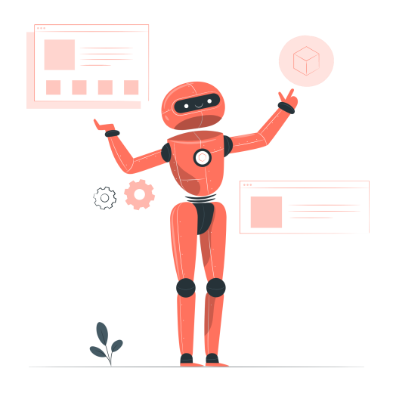
總結
Notes:
最後，做個總結。

Slide 16
不只系統開發，更是團隊經營
DE
營造一個 ...
能有效溝通
能互相信任
能勇於點出問題
... 的工作環境
清楚溝通
鼓勵衝突
DT
IT
不只 DT 團隊經營，更是協同 DE 與 IT 的團隊經營
Notes:
在開發新稽核系統的過程中，我深刻體會到，這個任務不只系統開發，更是團隊經營。而且，不只 DT 團隊經營，更是協同 Domain 與 IT 的團隊經營。
我們希望能營造一個三者都可以清楚溝通，並且鼓勵衝突的環境。能夠有效溝通，能夠互相信任，並且基於信任，進行有建設性的衝突，勇於點出問題，促進系統開發任務的成功。

Slide 17

Thank You !

Slide 18


克服團隊領導的五大障礙
忽視成果
規避責任
缺乏承諾
害怕衝突
喪失信賴
將重點放在集體成果
抱有貢獻己力的壓力
互相要求，負起責任
清楚什麼是應有的表現
承諾達成行動計畫
對共同決定抱有信心
毫不保留投入建設性衝突
不會被解讀為破壞或批評
互相信任

Slide 19
難題：規劃變動大 (2/2)
回應變化
韓福瑞定律 (Humphrey's law)
大家都不知道自己要什麼，等到看到自己不要的東西，才會知道自己要什麼。
不只是使用者需求，
包括程式開發者，因為對技術不熟悉等因素，往往也不知道最好的設計方法，只有試了才知道

Slide 20
團隊信任
團隊信任
IT 信任 DT 團隊，教我們 Python 上線方法，給予 DB 存取維護權限
IT 主動關心進度

Slide 21

天才在左，瘋子在右
作者仔細聽精神病患者說話，發現他們都有堅不可摧的邏輯，與自己的信念
任何看似難搞的人，背後都有其原因
排除預設，瞭解動機，是首要之事

